Slide 1
2-点云地图构建-清单

Slide 2
ROS里面怎么写定时循环
定义一个ros::Rate变量 ros::Rate rate(100);
while(ros::ok())
spinOnce。接收一次消息并处理回调函数
rate.sleep()。定时循环

Slide 3
scan-context是怎样生成的？
思路：用二维画像来描述三维点云
做法：
用到激光发射点的距离来划分圆环
利用角度来划分扇形
以上两者产生一些二维的数组，数组的值取相应区域点云的最大值
完毕

Slide 4
说一下scan context匹配的思路
首先说一下scan context的结构：行数 = 按距离切分的块数；列数 = 按角度切分的块数；数值 = 每块里面的最大高度
两个context进行匹配的时候，是每个列分别进行匹配，然后把匹配的平均值作为得分。
每列进行匹配的时候，是1-两个列向量的cos值
考虑到回环的时候可能会有旋转，那就把历史帧按列平移，得到Ns个scan context分别去匹配，取得分最小的那一个

Slide 5
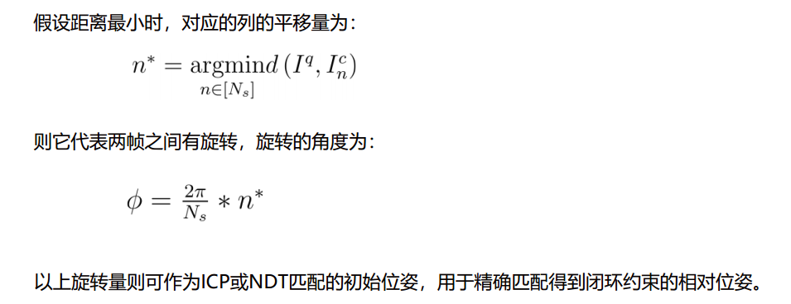
请说一下scan context如何计算相对位姿

Slide 6
scan context怎么解决时间复杂度问题？
复杂度分为两个层面：1、两个context匹配过于复杂，要按列遍历；2、新的context要遍历所有历史帧；
先说问题1的解决方法：
作者在论文里没有给出解决办法，但是代码里面有
对context矩阵按列求和，得到一个行向量，本质上是二维降到一维
具体做法上，分两步：
用二维降一维的方法，进行一个预匹配，得到一个粗略的结果
在粗略结果的周围，改用二维匹配，得到精确的结果

Slide 7
再说问题2的解决方法：
每帧在构建时生成一个向量，为每个圆环统计非空单元的个数
所有历史帧共同构建KDTree
新的帧在KDTree中搜索匹配。找到n个相似的帧，再进行精确匹配查找

Slide 8
为什么可以在LeGOLOAM基础上添加闭环，而在LOAM上却不行？
LeGO-LOAM在建图的时候，保留了原始的帧与帧之间的约束关系。这样便方便了我们后续进行修改。这是做闭环的前提条件。

Slide 9
请简述一下sc-lego-loam的框架与流程
整个程序是一个run.launch。细分为四个node：imageProjection、featureAssociation、mapOptmization与transformFusion。数据流是按顺序来的

Slide 10
ImageProjection
核心函数是cloudHandler：
void cloudHandler(const sensor_msgs::PointCloud2ConstPtr& laserCloudMsg){
// 1. Convert ros message to pcl point cloud
copyPointCloud(laserCloudMsg);
// 2. Start and end angle of a scan
findStartEndAngle();
// 3. Range image projection
projectPointCloud();
// 4. Mark ground points
groundRemoval();
// 5. Point cloud segmentation
cloudSegmentation();
// 6. Publish all clouds
publishCloud();
// 7. Reset parameters for next iteration
resetParameters();
}

Slide 11
FeatureAssociation
它的构造函数
订阅了四个来自ImageProjection的消息
发布了特征点和里程计初值信息
进行初始化
runFeatureAssociation
去畸变、平滑、去遮挡
提取特征
计算里程计

Slide 12
mapOptmization
一个构造函数
一个run函数用于主体部分
一个线程用于回环
另一个线程用于可视化

Slide 13
TransformFusion
暂时么看呢

Slide 14
利用ICP做闭环需要满足什么假设？
里程计误差在可控范围以内
以里程计作为初值能满足ICP的要求

Slide 15
回环检测部分的框架是怎样的？
回环线程loopClosureThread调用performLoopClosure函数，而performLoopClosure函数先要调用detectLoopClosure函数

Slide 16
结合代码描述一下scan context是怎样实现的

